Slide 1

Система записи к врачу
Проект подготовлен в рамках интенсива "Основы ООП и модели UML»
февраль 2023 г.
Преподаватель: Дилара Валитова
Кирилл Виноградов
Дарья Курнаева
Алёна Иванова

Slide 2
Главные возможности:
Создание расписания врача с тонкой настройкой доступа к ячейке расписания для пациента, врача, администратора
Редактирование расписания и перенос записей на приём
Самостоятельная запись пациентом на приём к врачу

Slide 3
Ролевая модель:
Пациент
Управление записью на прием
Врач
Управление записью на прием
Администратор
Управление записью на приём

Slide 4
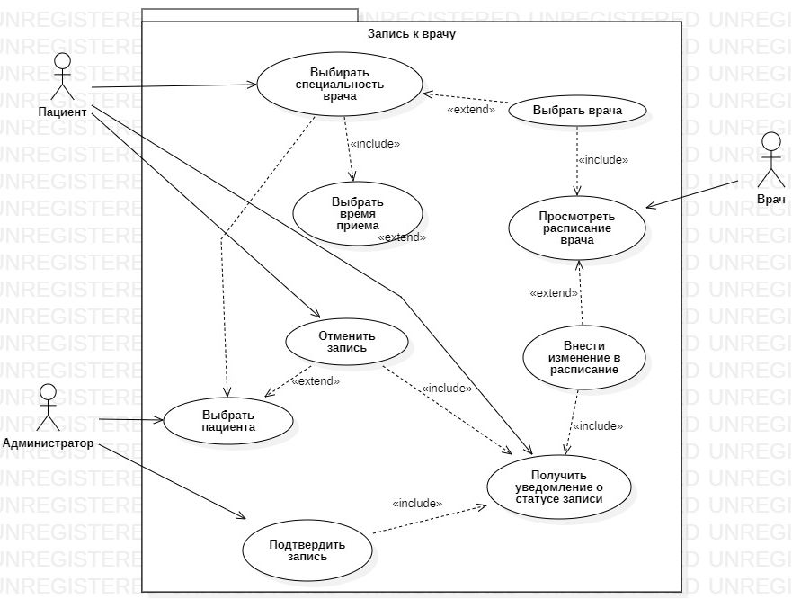
Система записи к врачу
Диаграмма использования (Use Case diagram). Общие возможности системы

Slide 5
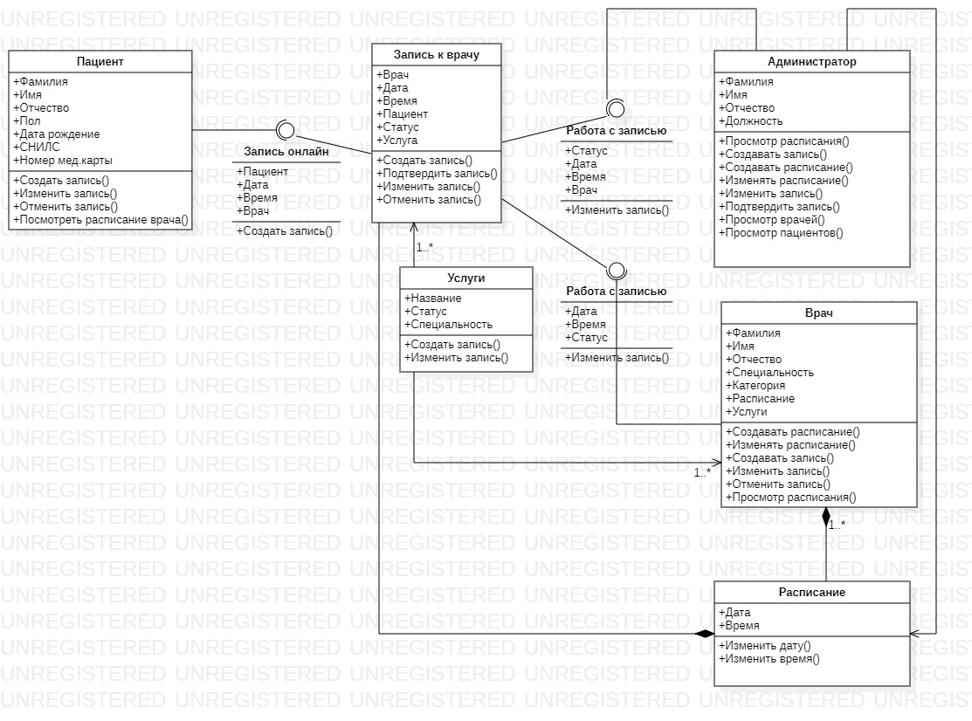
Система записи к врачу
Диаграмма классов (Class diagram)

Slide 6
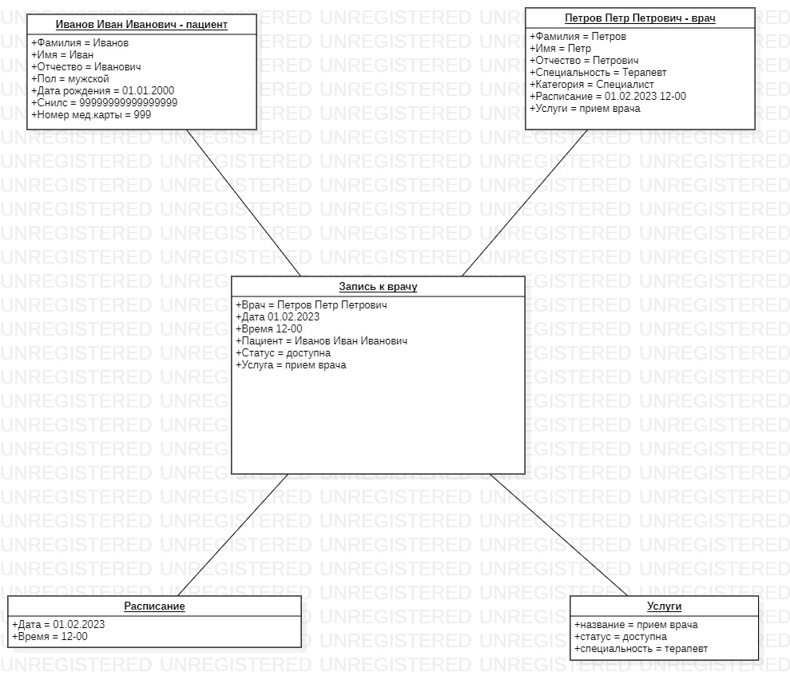
Система записи к врачу
Диаграмма объектов (Object diagram)

Slide 7
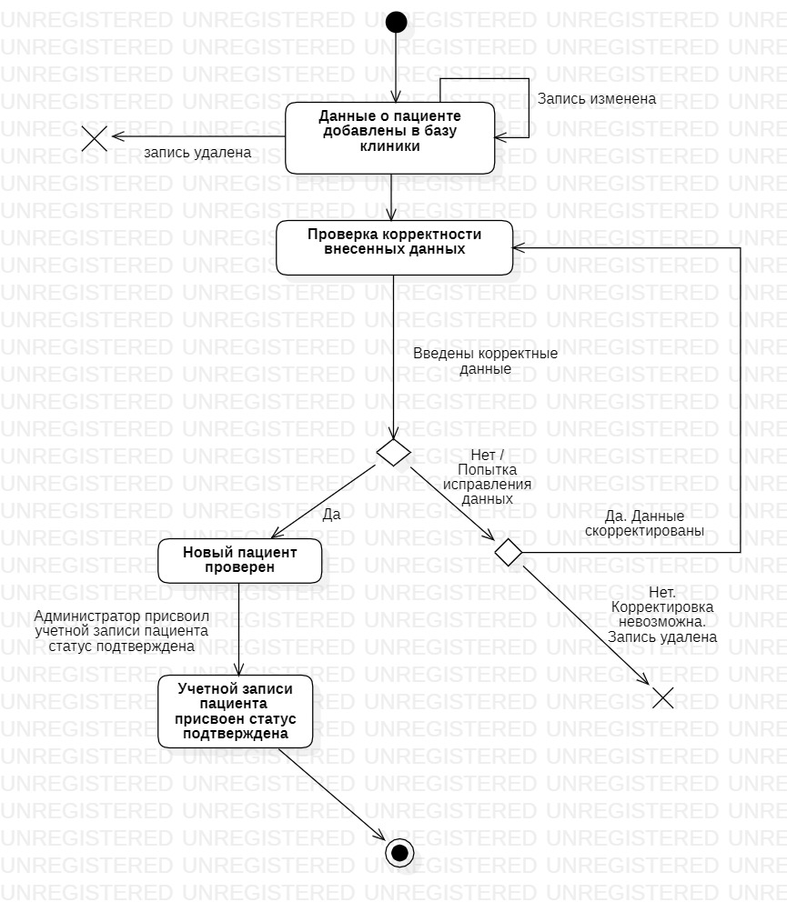
Система записи в поликлинику
Диаграмма состояний (State chart diagram). Состояния пользователя системы (Пациент).

Slide 8
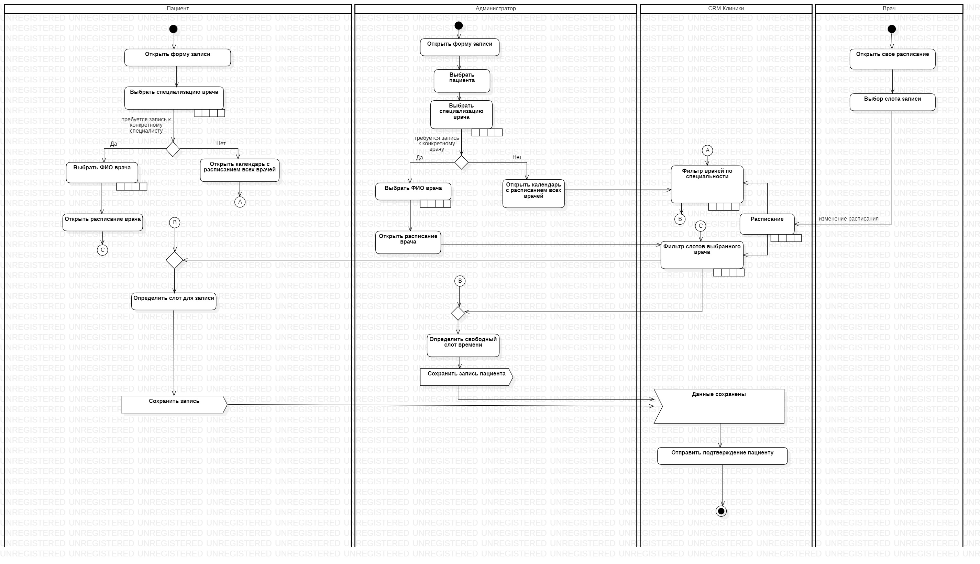
Система записи к врачу
Диаграмма деятельности (Activity diagram)

Slide 9
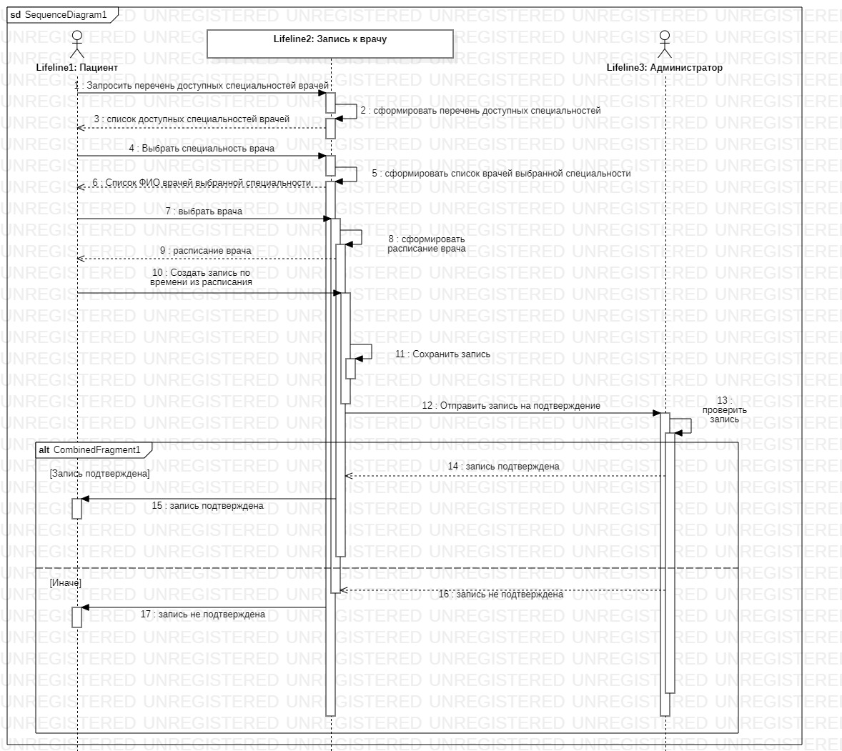
Система записи к врачу
Диаграмма последовательности (Sequence diagram) — для самостоятельной записи пациента на приём к врачу

Slide 10
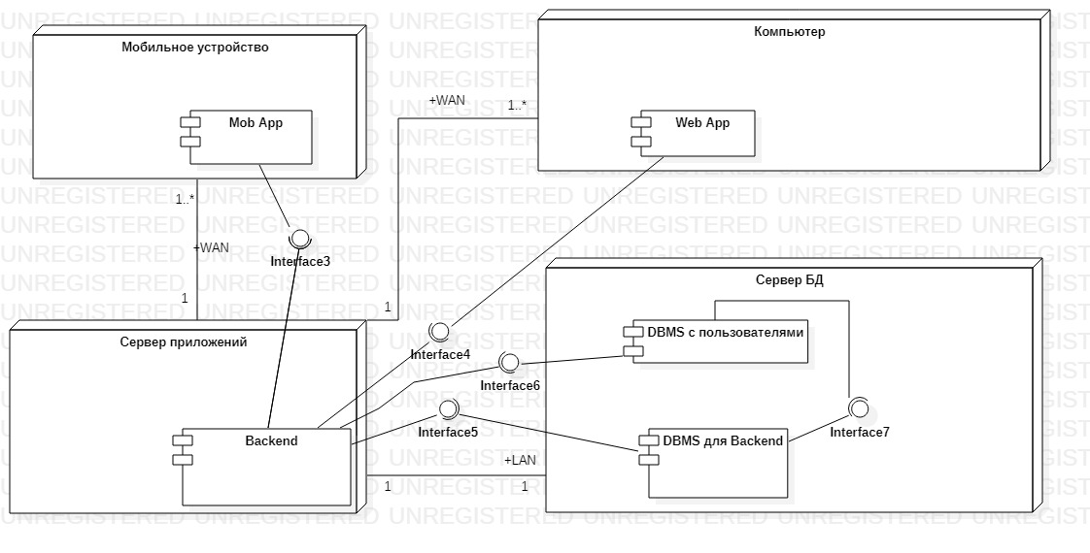
Система записи в поликлинику
Диаграмма развертывания (deployment diagrams)

